Slide 1
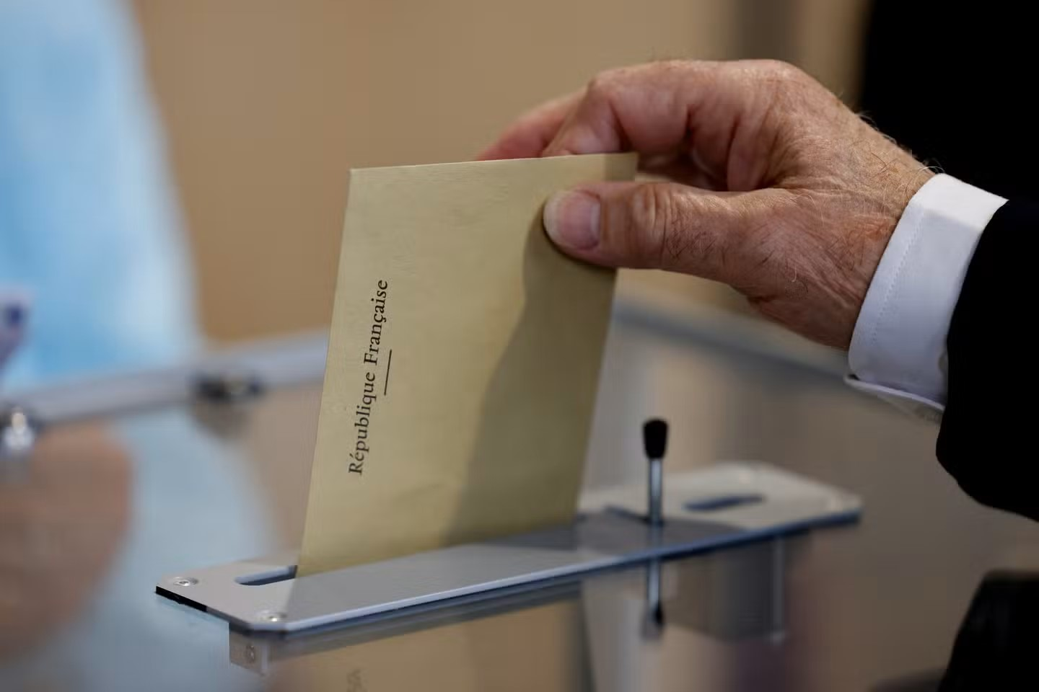
Remplacement des valeurs manquantes dans une base de données sur les votes en Loire-Atlantique
Biostatistiques – M1 ECAP
DAËRON Djayan MARTINEZ Estelle
Année universitaire 2024/2025

Slide 2
01
ÉLABORATION
SOMMAIRE
02
ANALYSE
03
TRAITEMENT
04
CONCLUSION

Slide 3

ÉLABORATION
01

Slide 4

ÉLABORATION
Insertion des $NA$
01
-20 %

Slide 5

ANALYSE
02

Slide 6
ANALYSE
Analyse univariée
02
Circonscription | Nom Commune | Code Bur Vote | Inscrits | Tx Absents | Tx Votants | Tx Blancs | Tx Nuls | Tx Exprimés | Latitude | Longitude
9ème : 107 | Nantes :165 | 1 :167 | Min. : 159 | Min. :13.27 | Min. : 0.63 | Min. :0.00 | Min. : 0.00 | Min. : 0.00 | Min. :46.90 | Min. :-2.52
5ème : 102 | Saint-Nazaire : 40 | 2 :123 | 1st Qu.: 848 | 1st Qu.:19.35 | 1st Qu.:76.06 | 1st Qu.:1.15 | 1st Qu.: 0.29 | 1st Qu.:97.33 | 1st Qu.:47.20 | 1st Qu.:-1.92
10ème : 98 | Saint-Herblain: 32 | 3 : 84 | Median : 956 | Median :21.41 | Median :78.58 | Median :1.57 | Median : 0.51 | Median :97.87 | Median :47.23 | Median :-1.57
6ème : 97 | Rezé : 26 | 4 : 58 | Mean : 956 | Mean :22.40 | Mean :77.53 | Mean :1.62 | Mean : 0.67 | Mean :97.70 | Mean :47.27 | Mean :-1.71
7ème : 95 | Orvault : 22 | 5 : 43 | 3rd Qu.:1053 | 3rd Qu.:23.82 | 3rd Qu.:80.69 | 3rd Qu.:2.02 | 3rd Qu.: 0.76 | 3rd Qu.:98.35 | 3rd Qu.:47.33 | 3rd Qu.:-1.52
(Other) :390 | (Other) :610 | (Other):409 | Max. :2041 | Max. :99.37 | Max. :86.73 | Max. :4.83 | Max. :100.00 | Max. :99.69 | Max. :47.82 | Max. :-0.97
NA’s : 221 | NA's :215 | NA's :226 | NA's :241 | NA's :232 | NA's :203 | NA's :202 | NA's :218 | NA's :237 | NA's :217 | NA's :230

Slide 7
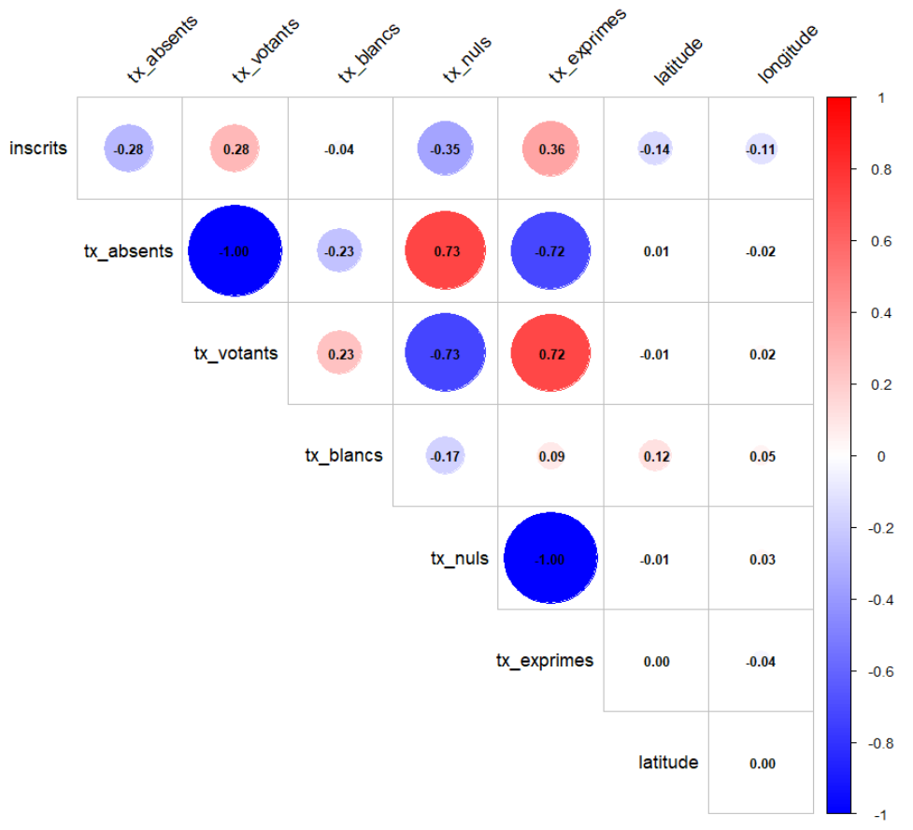
ANALYSE
Analyse bivariée
02

Slide 8
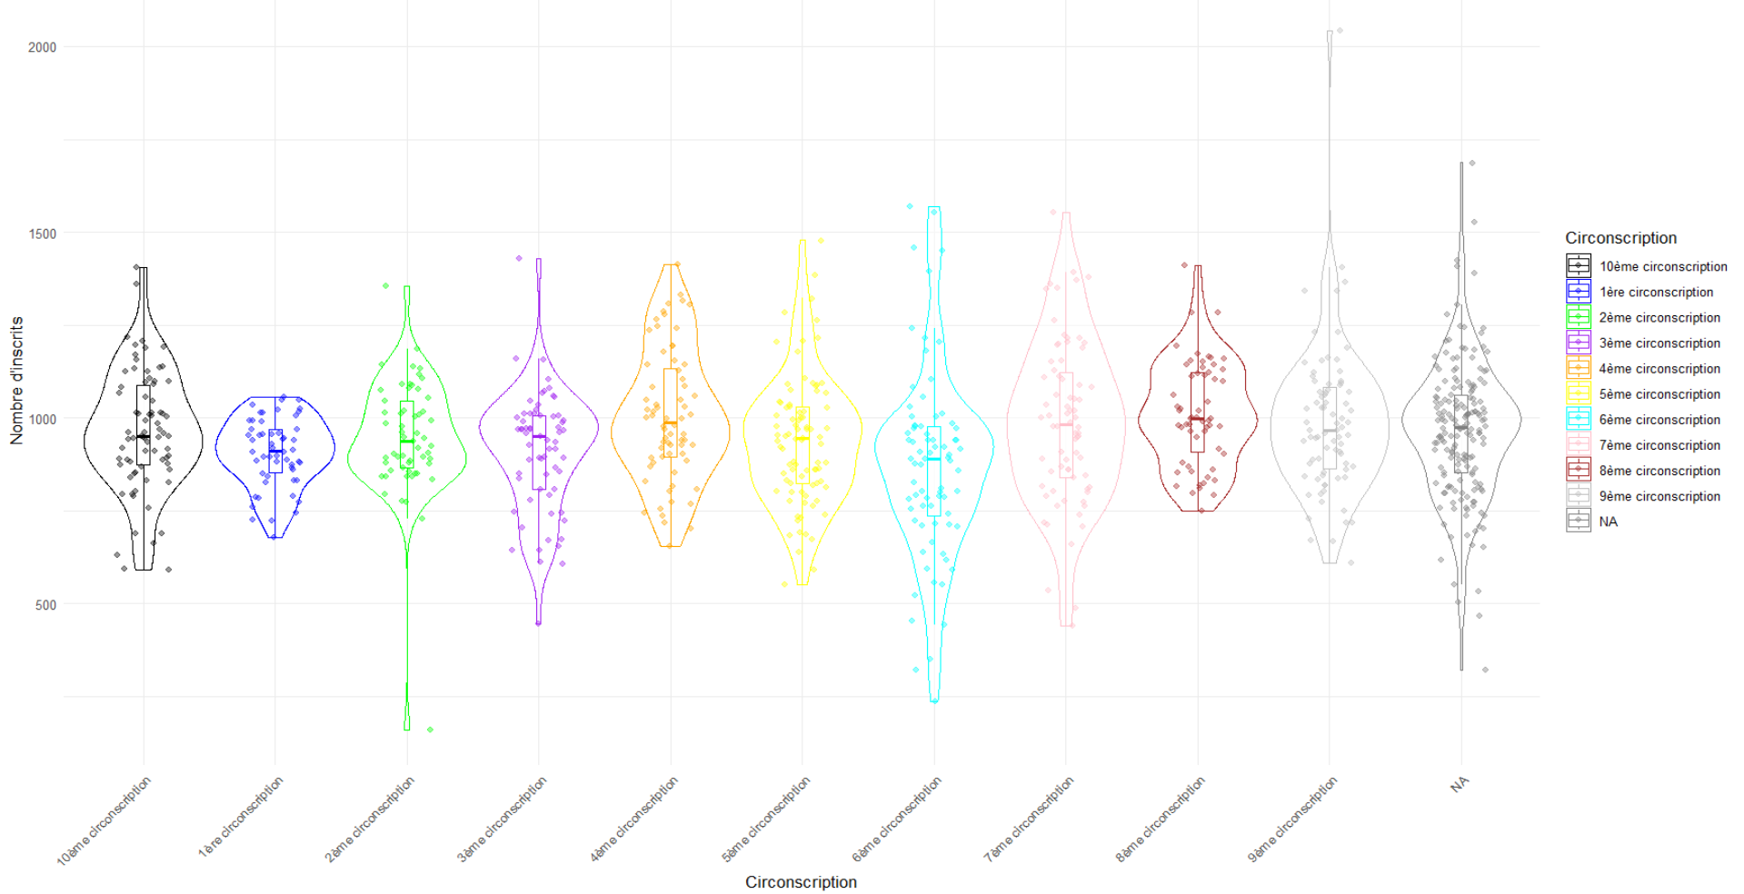
ANALYSE
Analyse bivariée
02
Nombre d’inscrits

Slide 9
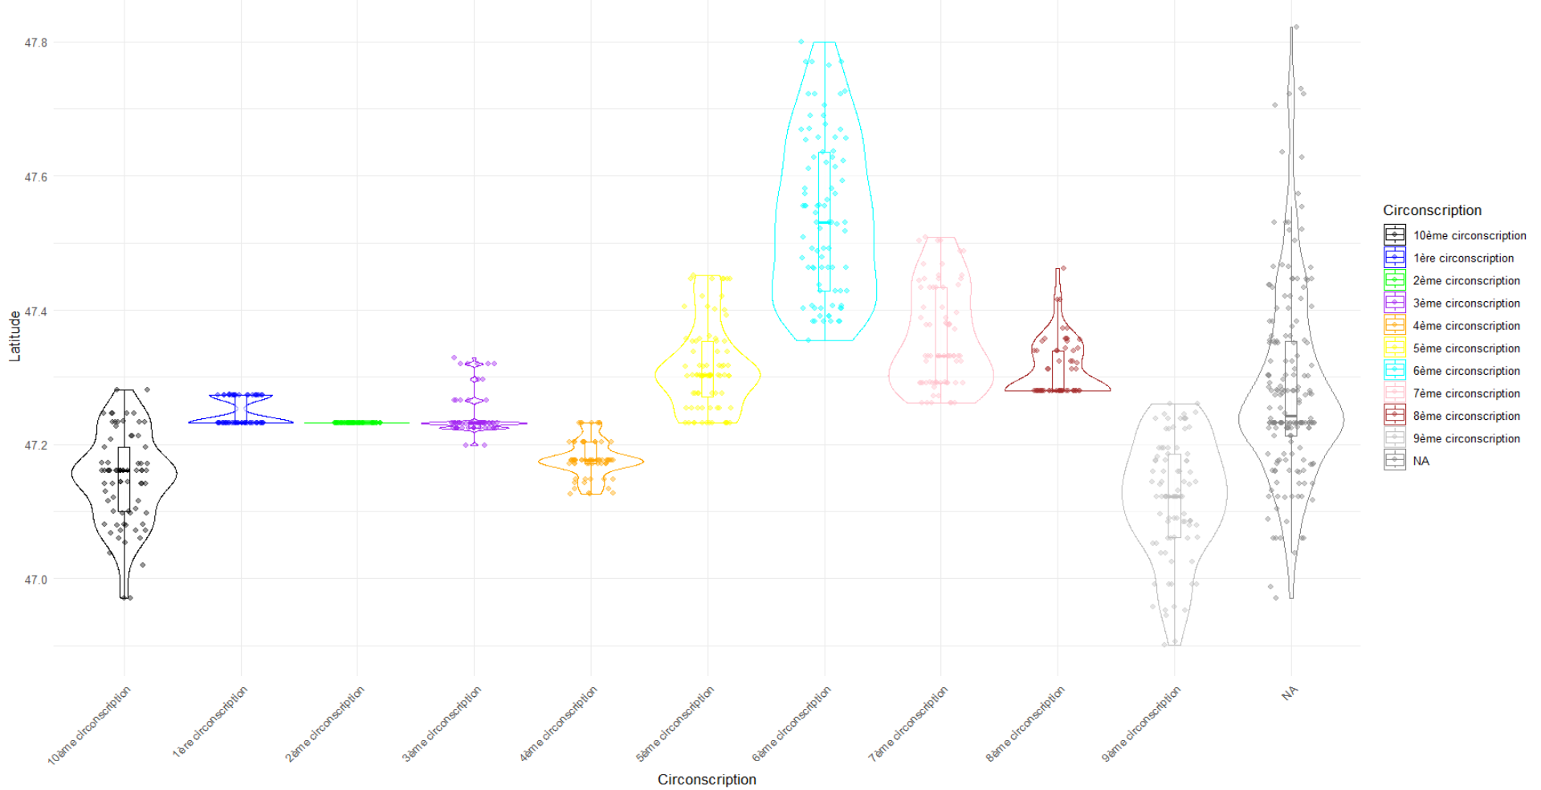
ANALYSE
Analyse bivariée
02
Latitude

Slide 10

TRAITEMENT
03

Slide 11
Remplacements logiques
03
Traitement

Slide 12
Remplacements logiques
03
Ligne 1
Ligne 2
Traitement
Vertou
Vertou
10e circonscription
? circonscription

Slide 13
Remplacements logiques
03
Ligne 1
Ligne 2
Traitement
Vertou
Vertou
10e circonscription
10e circonscription

Slide 14
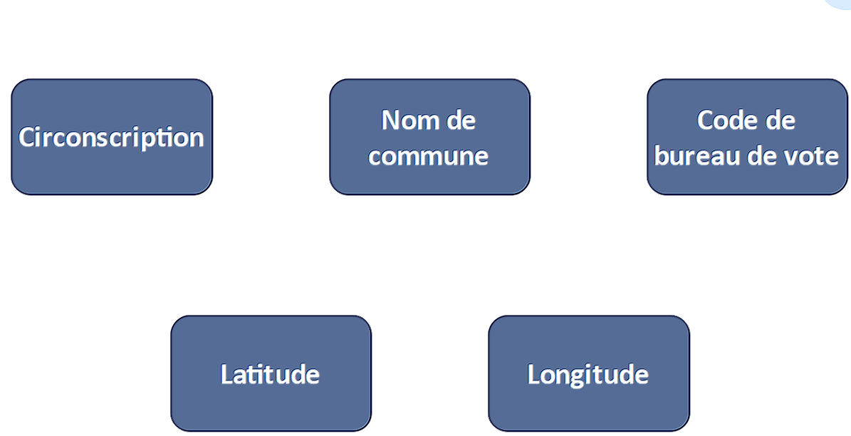
TRAITEMENT
1er Groupe
03

Slide 15
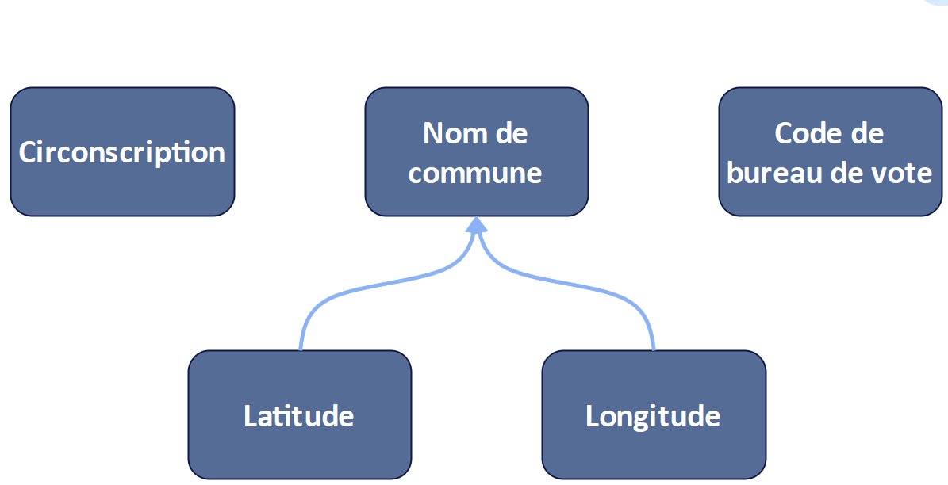
TRAITEMENT
1er Groupe
03

Slide 16
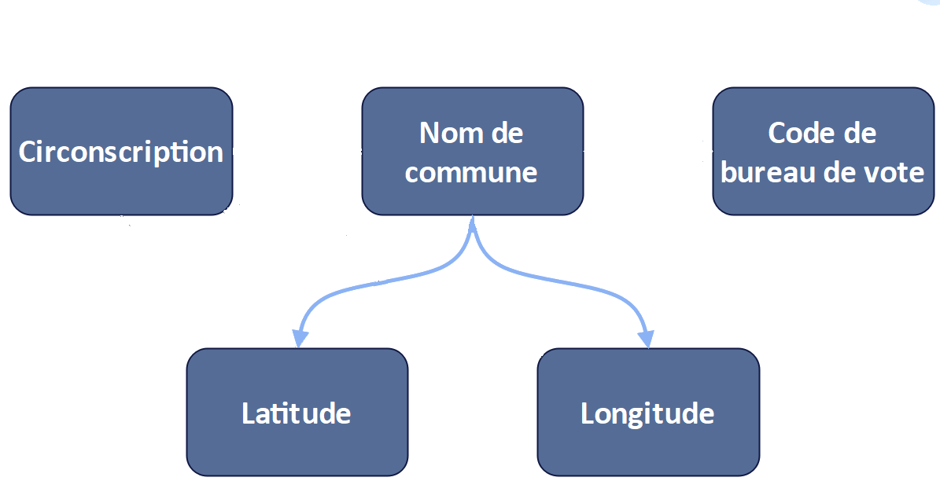
TRAITEMENT
1er Groupe
03

Slide 17
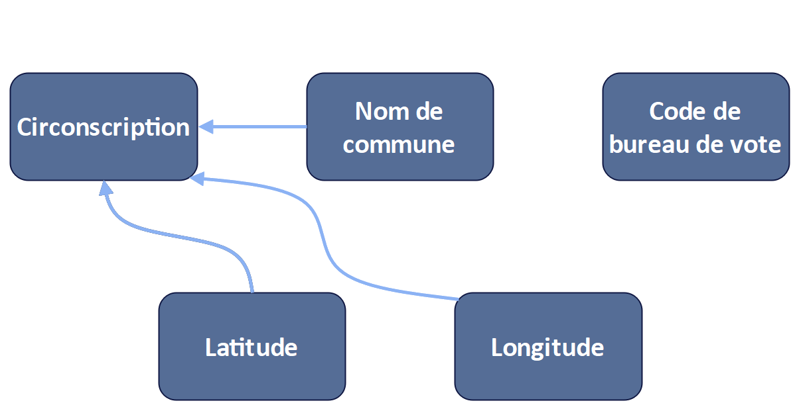
TRAITEMENT
1er Groupe
03

Slide 18
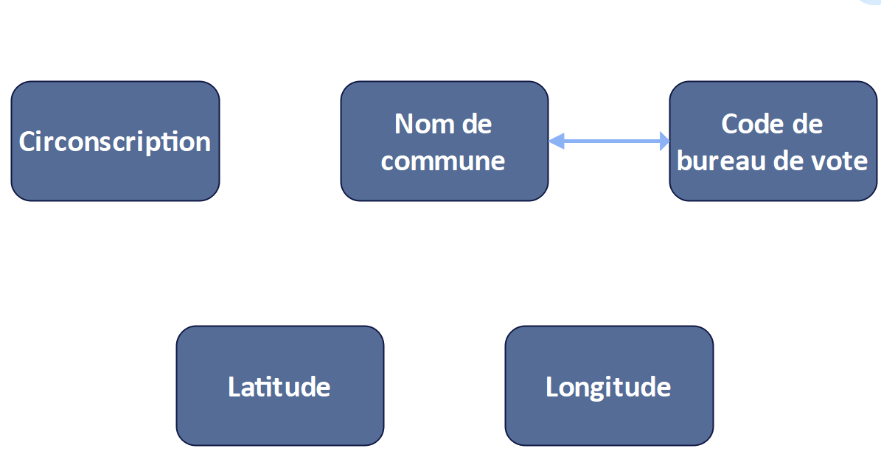
TRAITEMENT
1er Groupe
03

Slide 19
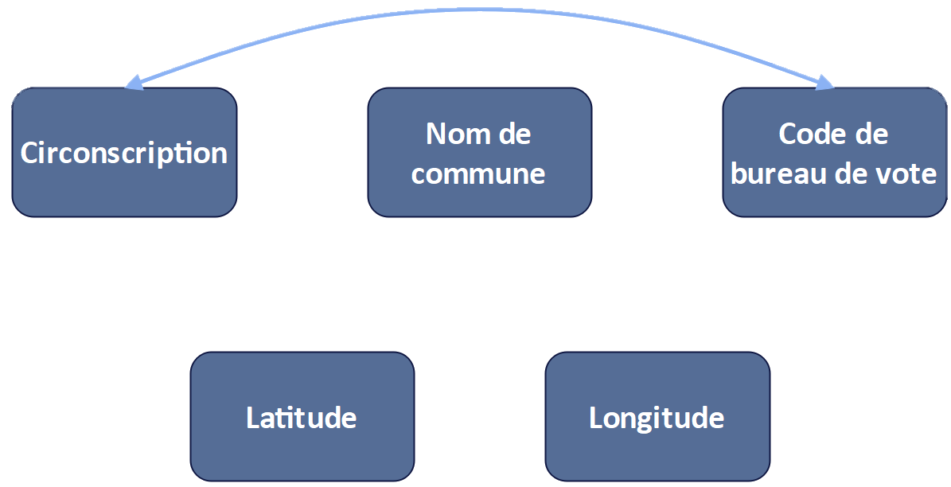
TRAITEMENT
1er Groupe
03

Slide 20
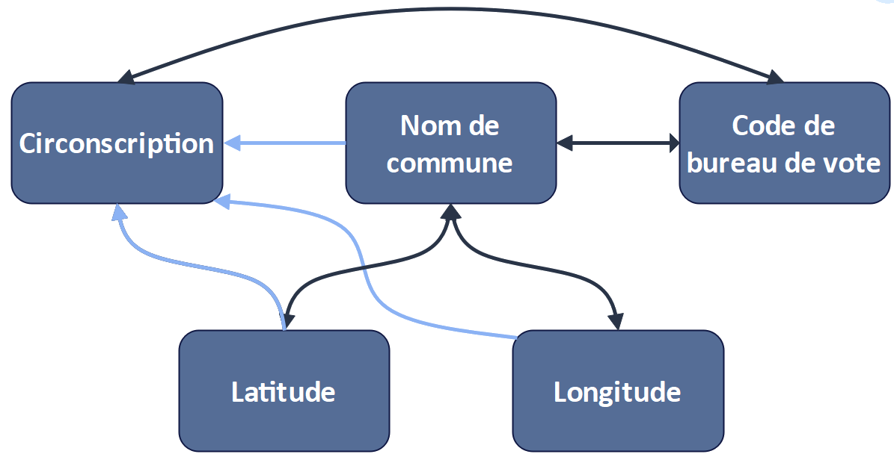
TRAITEMENT
1er Groupe
03

Slide 21
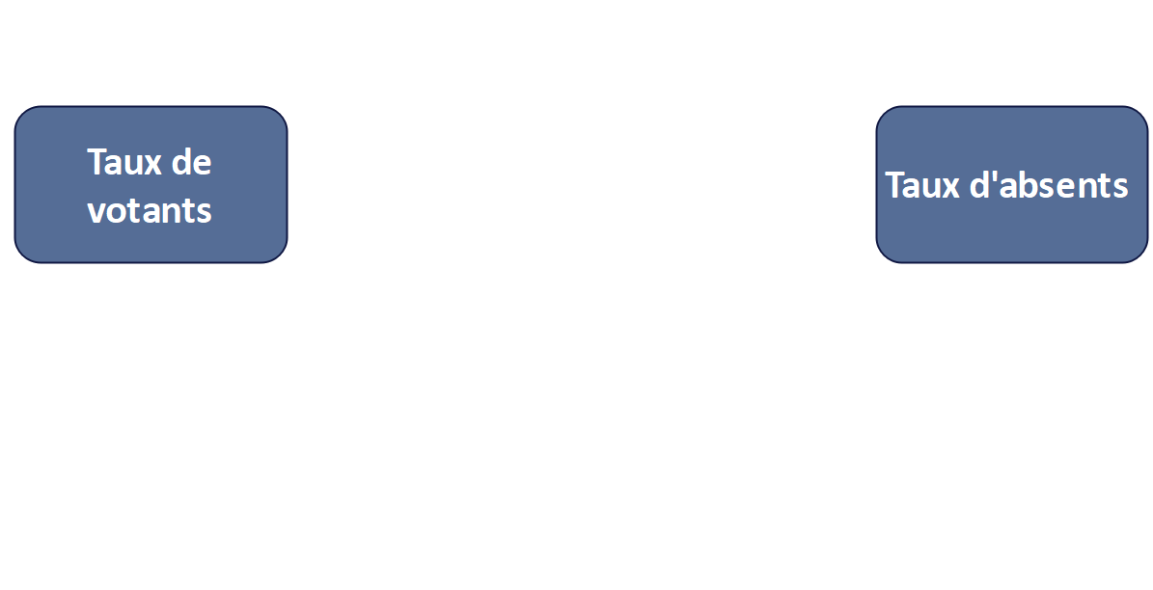
TRAITEMENT
2e Groupe
03

Slide 22
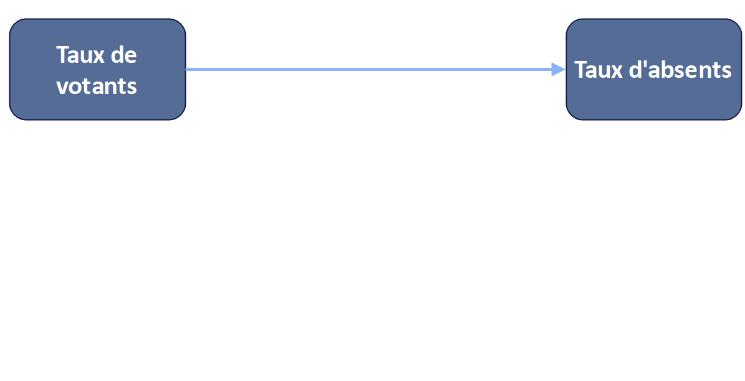
TRAITEMENT
2e Groupe
03

Slide 23
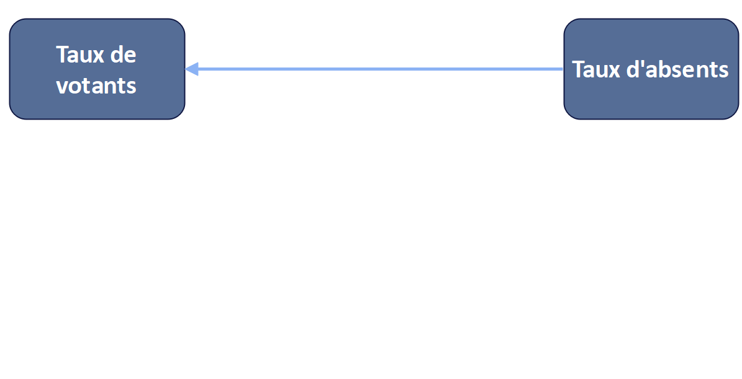
TRAITEMENT
2e Groupe
03

Slide 24
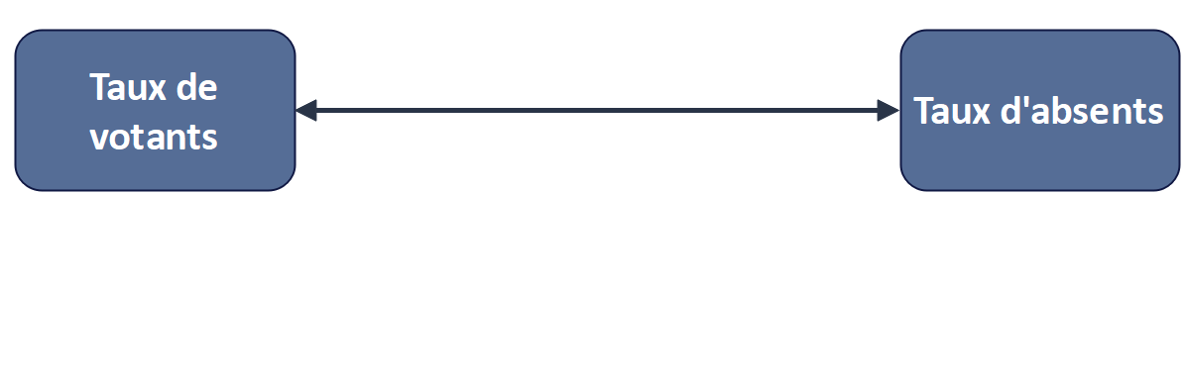
TRAITEMENT
2e Groupe
03

Slide 25
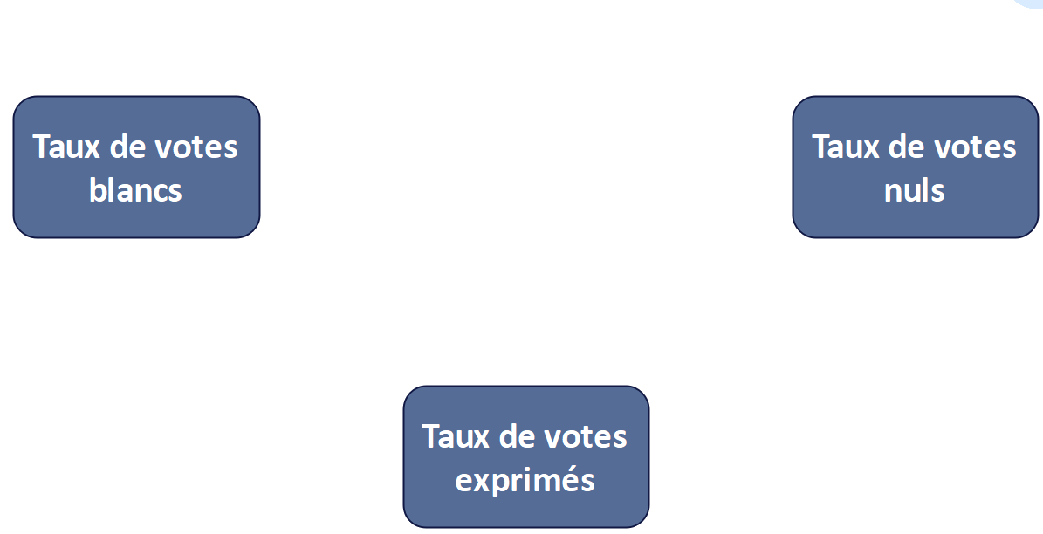
TRAITEMENT
3e Groupe
03

Slide 26
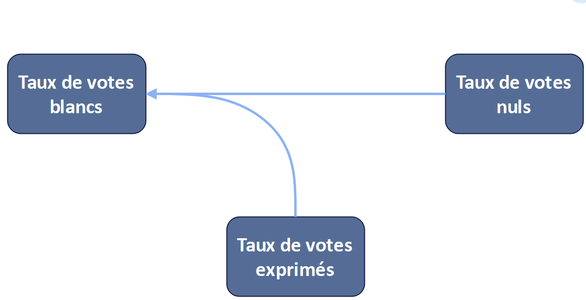
TRAITEMENT
3e Groupe
03

Slide 27
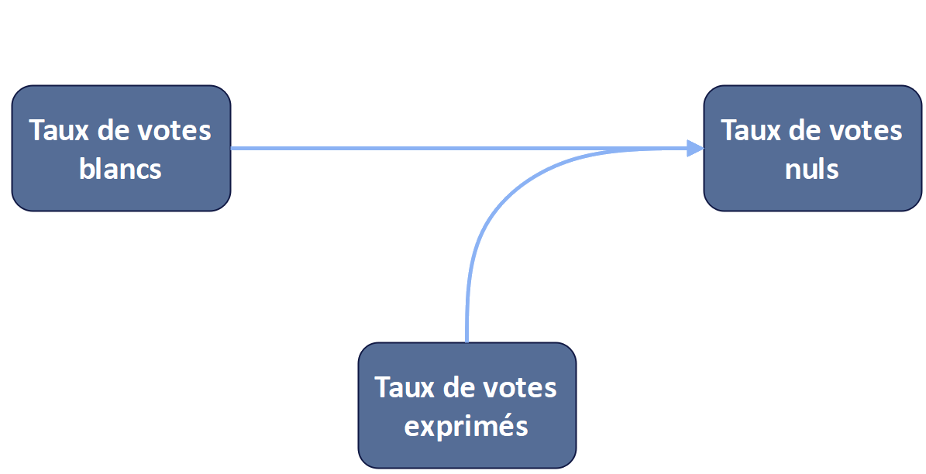
TRAITEMENT
3e Groupe
03

Slide 28
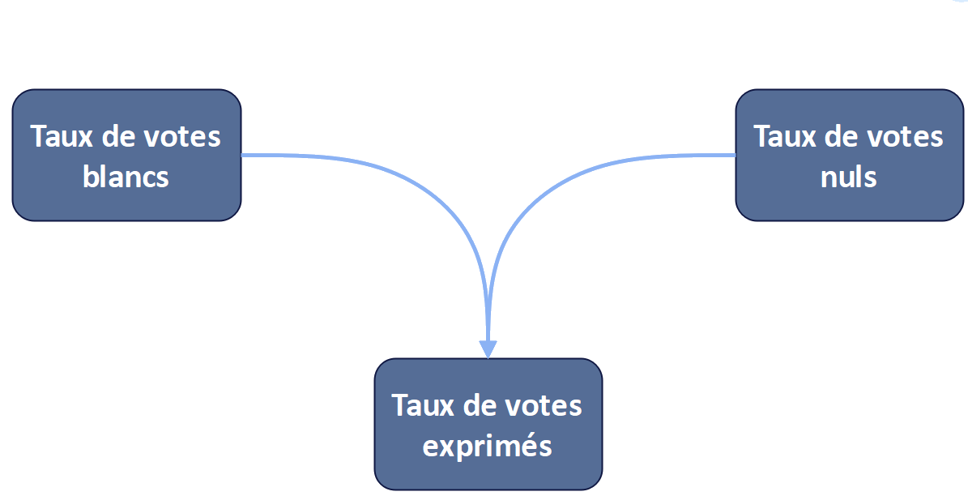
TRAITEMENT
3e Groupe
03

Slide 29
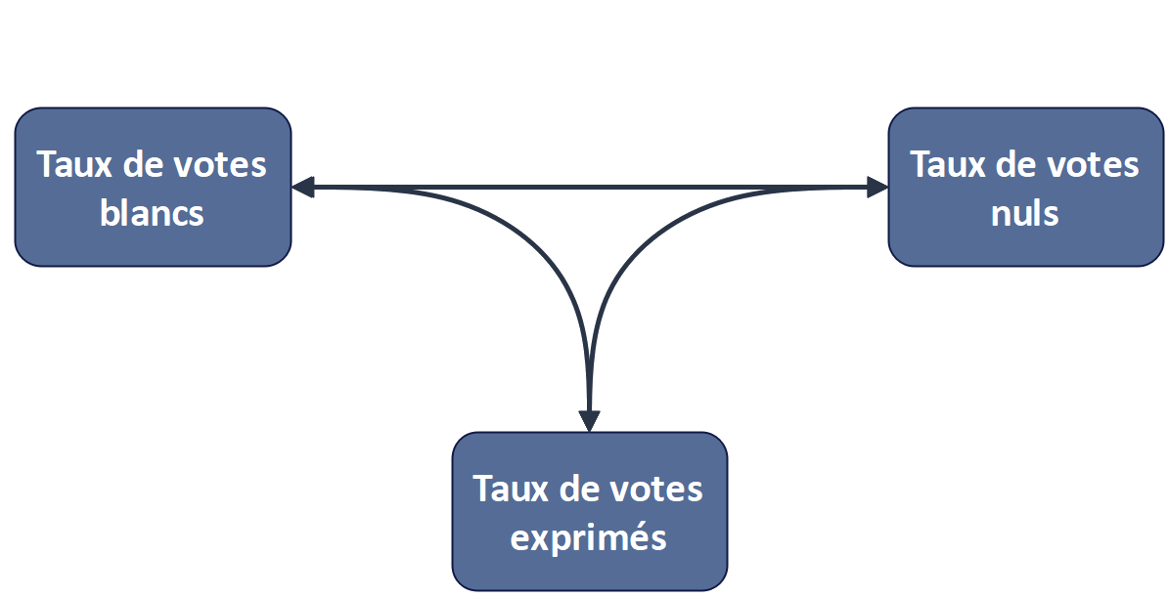
TRAITEMENT
3e Groupe
03

Slide 30
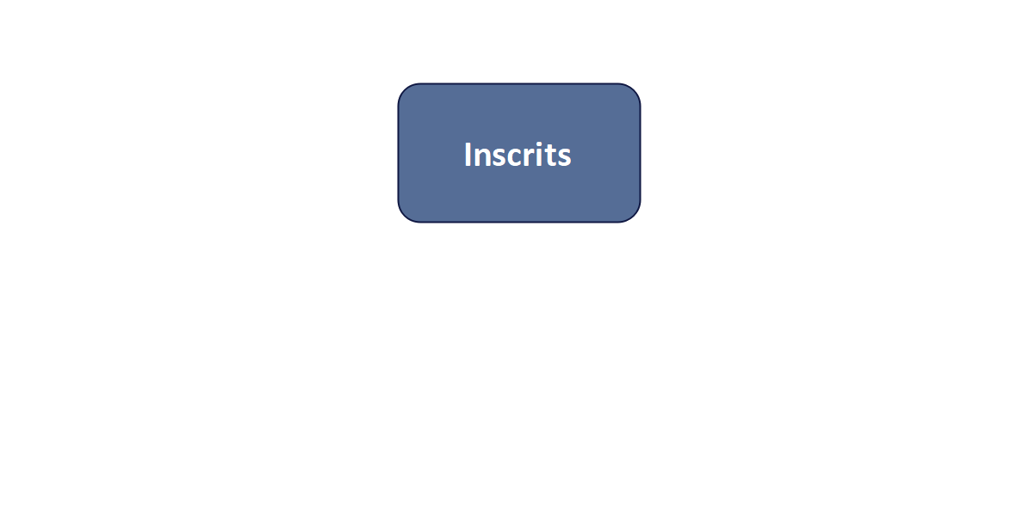
TRAITEMENT
4e Groupe
03

Slide 31
921 / 2 442
60 %
RÉCAPITULATIF
40 %
Ensemble des NA
8 %
Ensemble des données

Slide 32

TRAITEMENT
Nombre d’inscrits
03
COMMUNE X
Bureau 1
Bureau estimé
…
Moyenne →
Bureau $n$

Slide 33
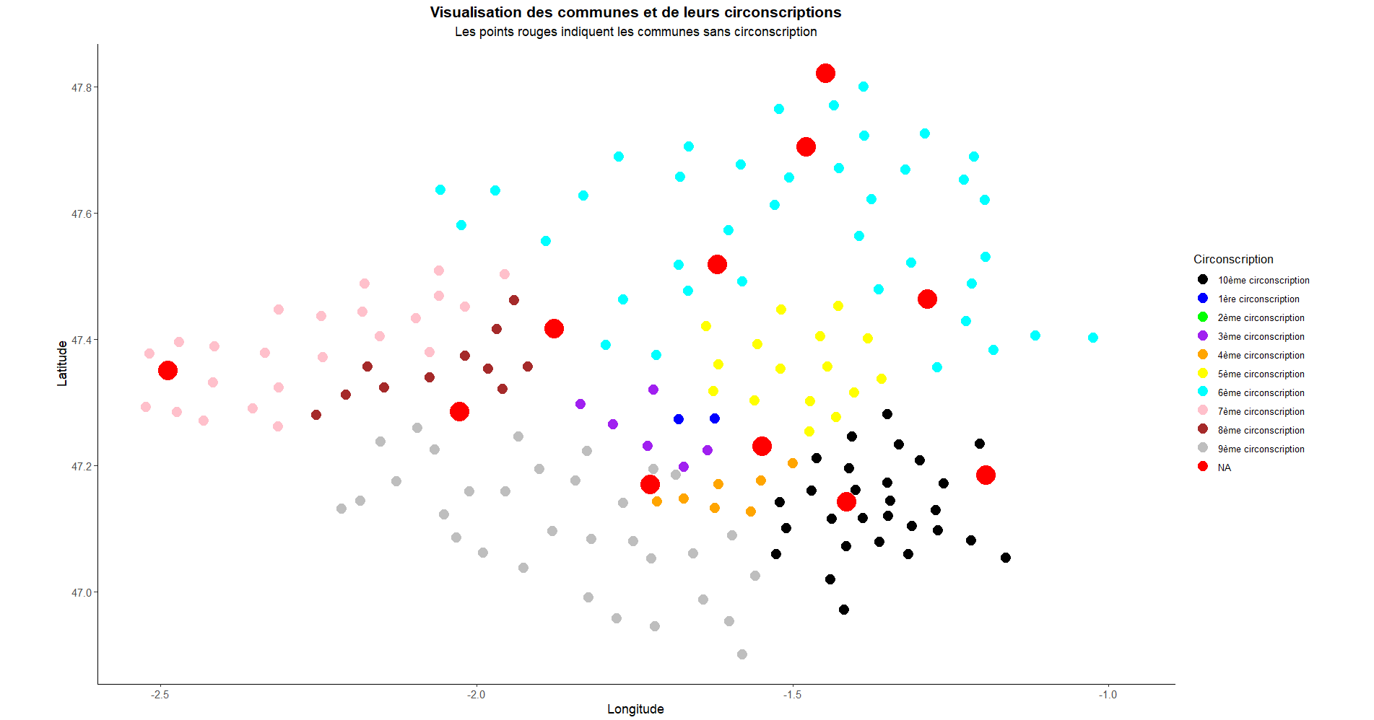
TRAITEMENT
Circonscriptions
03

Slide 34
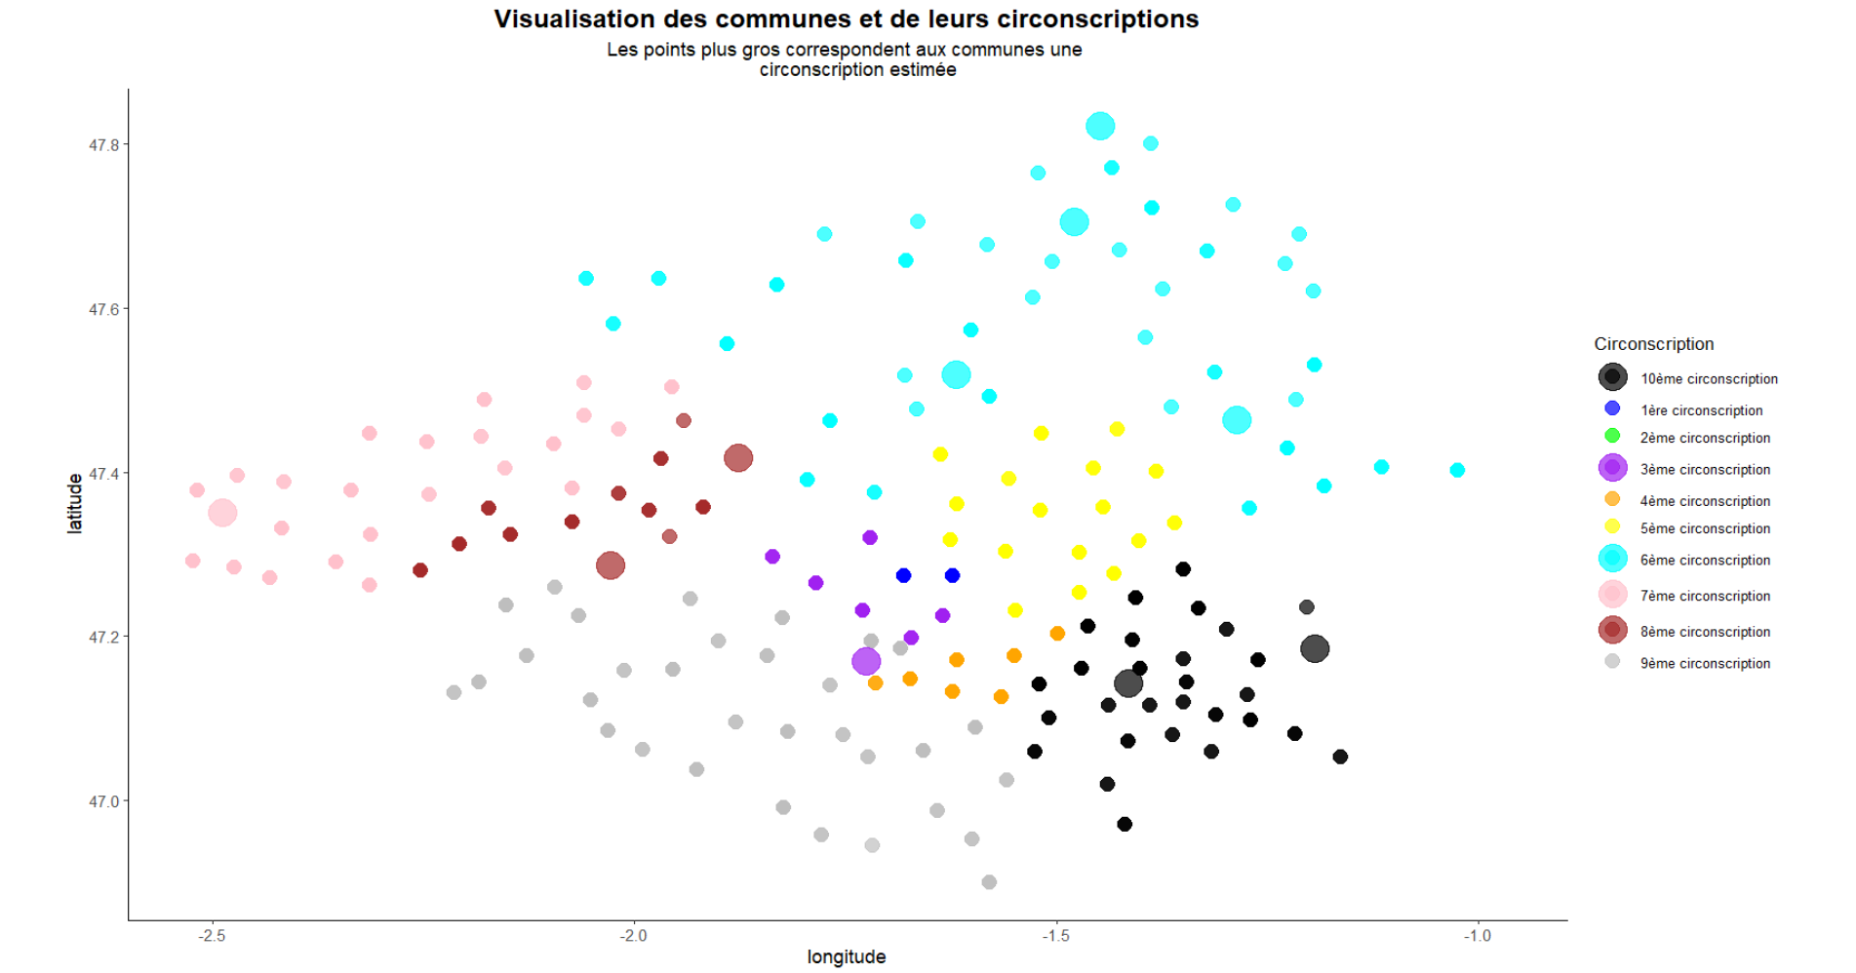
TRAITEMENT
Circonscriptions
03

Slide 35
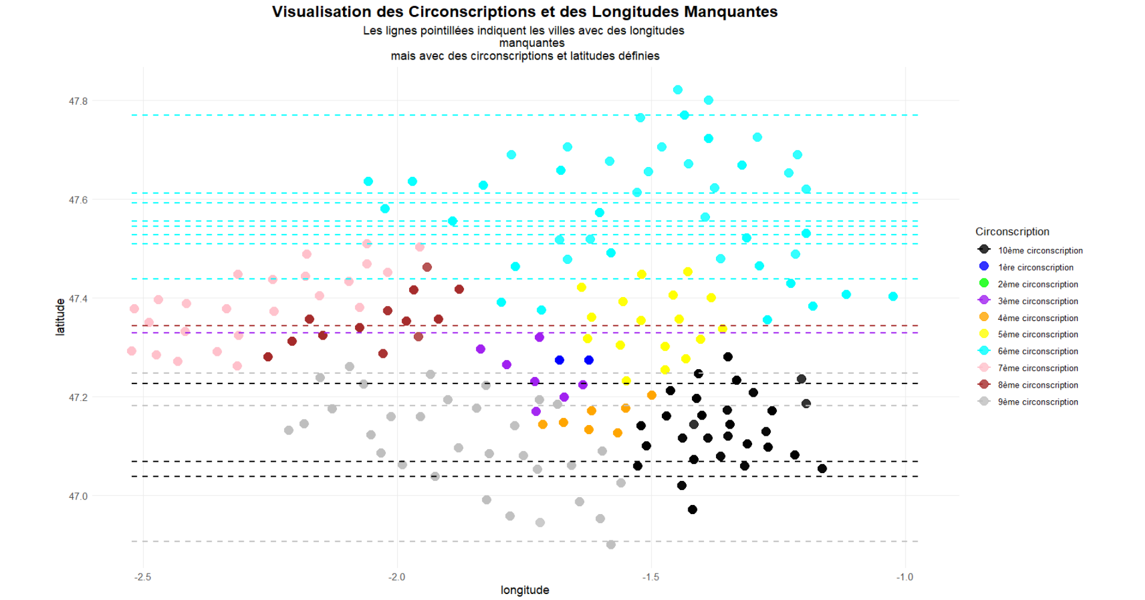
TRAITEMENT
Longitude
03

Slide 36
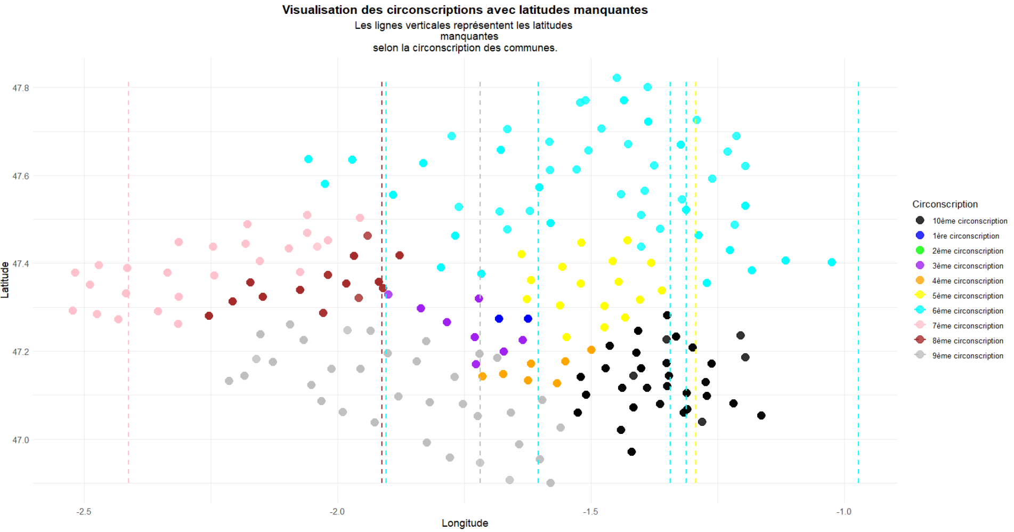
TRAITEMENT
Latitude
03

Slide 37
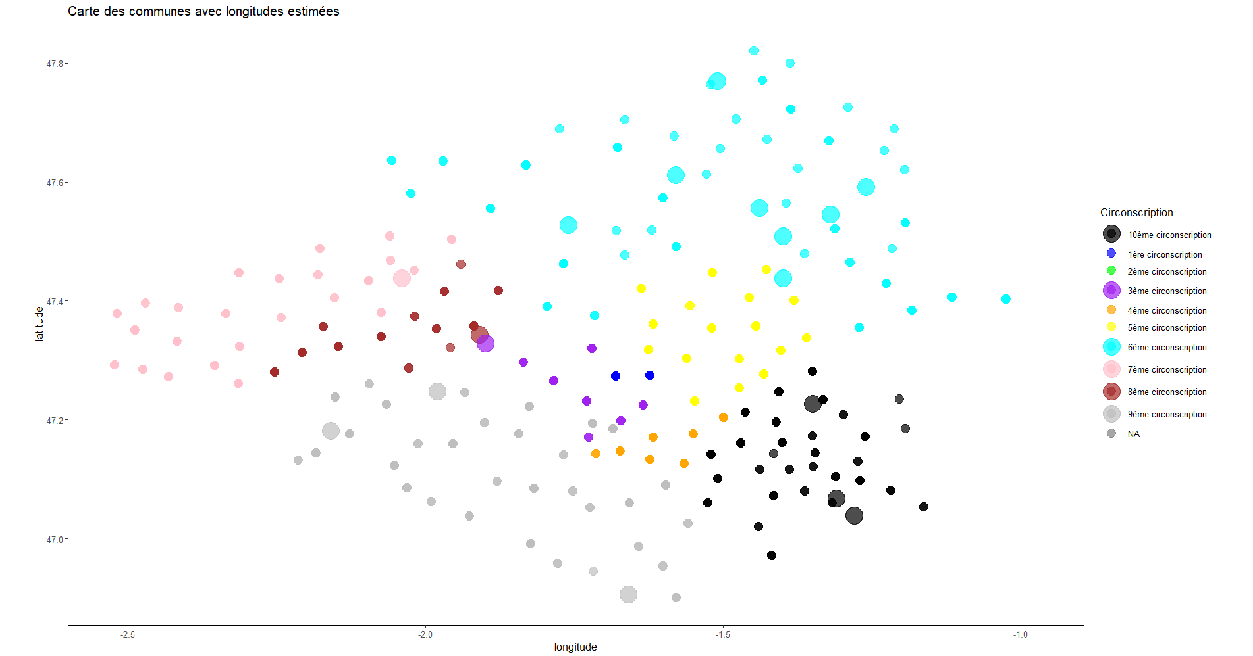
TRAITEMENT
Longitude
03

Slide 38
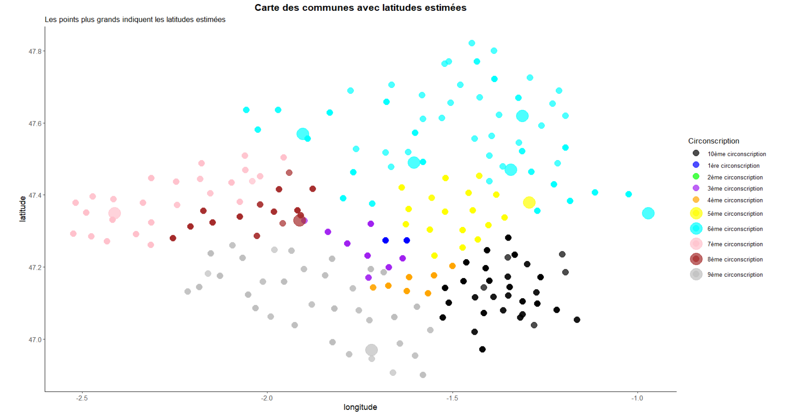
TRAITEMENT
Latitude
03

Slide 39

TRAITEMENT
Variables de taux
03
COMMUNE X
Lignes taux $NA$
Lignes taux
estimées
+
PMM →
Informations base

Slide 40

Conclusion

Slide 41

85 %
des $NA$ complétées
RÉCAPITULATIF
99 %
de remplissage
96 %
de fiabilité

